Slide 1






















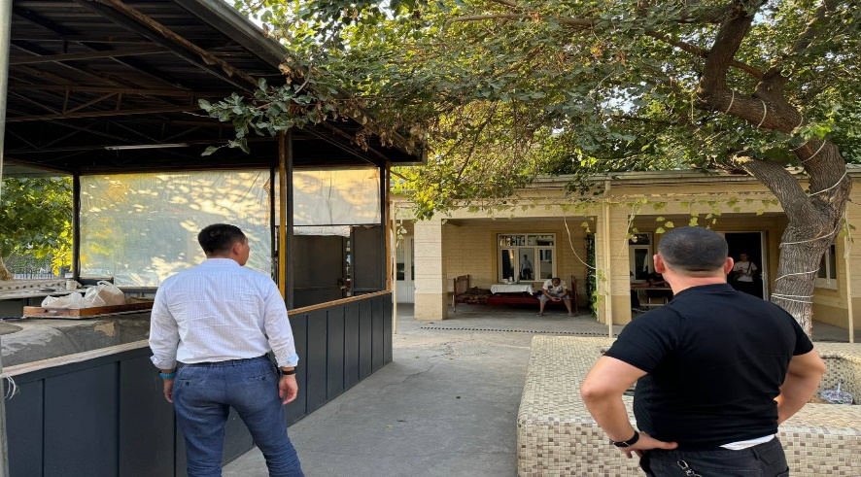
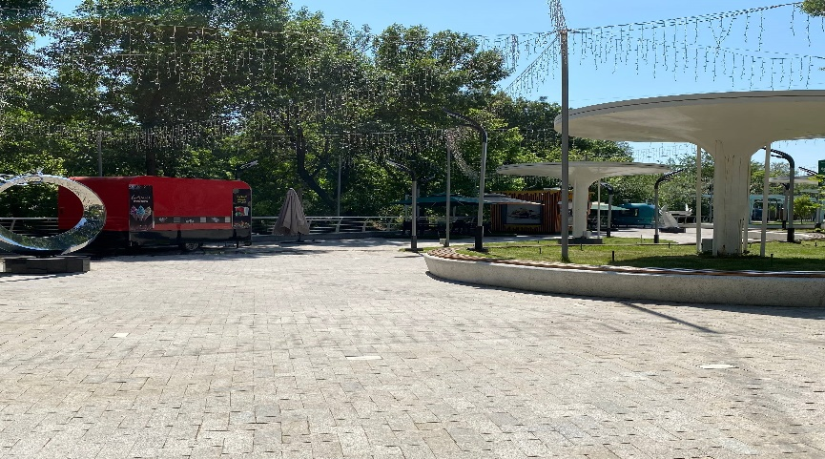

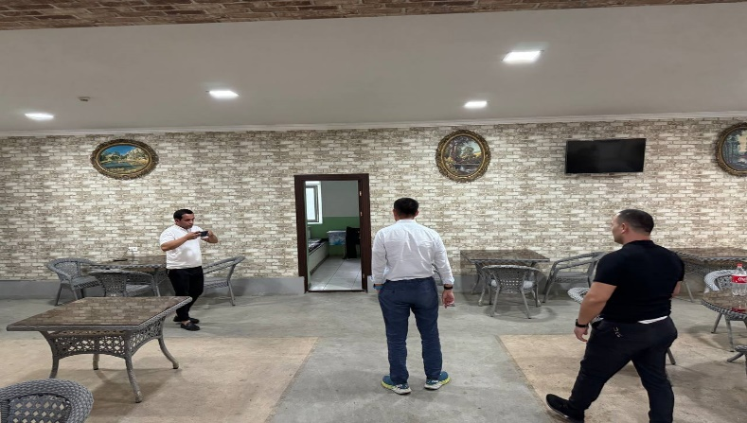
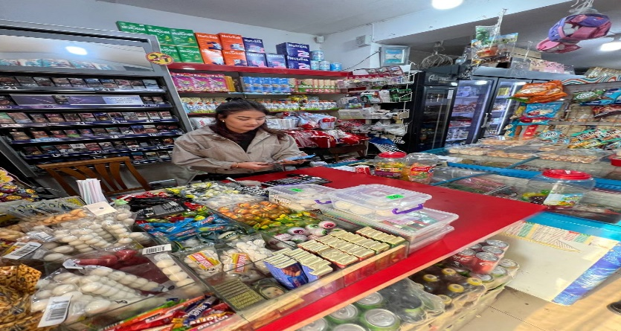









Шайхонтохур тумани “Катта Октепа” Махалласида
АҲОЛИ БАНДЛИГИНИ ТАЪМИНЛАШ ВА ДАРОМАДЛАРИНИ ОШИРИШ
БИРИКТИРИЛГАН БАНК
Маҳалла банкири
Комилжонов Хусан Тохиржон угли
Ёрдамчи агент
Зуфарова Ирода Шухрат кизи
Тадбиркорлик Ишсизлик Камбағаллик
156 та
“Туронбанкбанк”АТБ Тошкент шахар БХМ
Аҳоли сони
Хонадон сони
64 та
5 та 3 та
28 та 20 та
Вилоятдан
Мавжуд бўш иш ўринлари
3 та
7013 1536
01.01.2026 01.04.2026
Камбағалликдан холи
келган банд аҳоли
21 нафар
нафар
та
01.01.2026 01.04.2026 01.01.2026 01.04.2026
Ўсиш: 1,5 баробар
Ишсизликдан ҳоли
Тадбиркорлик дастурлари доирасида ажратилган кредитлар
01.04.2025 ҳолатига
01.04.2026 ҳолатига
Амалга оширилган
Микролойиҳалар
Микролойиҳа сони
Янги иш ўринлари
110,8 млн сўм
130,0
Х 1,4
4 та
8 та
баробар
0
“Ятт Фатхуллаев Файзулла”
Ятт Акбарова Санобар
ПҚ-39
млн.
ПҚ-7
30,0
млн.
ПҚ-312
100,0
млн.
Умумий овкатланиш шахобчаси
сўм
сўм
сўм
озик оакатлар савдоси
Банк
кредити 50 млн.сўм
Банк
кредити 0 млн.сўм
Банд аҳоли 2 нафар
аҳоли 3 нафар
Банд
0
3 нафар
50 сўм
млн.
Ажратилган маблағ
млн.
Банд бўлган аҳоли
2 нафар
Ажратилган маблағ
сўм
Банд бўлган аҳоли
ЙИЛ ЯКУНИГА ҚАДАР КУТИЛАЁТГАН НАТИЖАЛАР
БАНДЛИКНИ ТАЪМИНЛАШ ҚЎШИМЧА ДАРОМАД ТАДБИРКОРЛАР СОНИ
МИКРОЛОЙИҲАЛАР
АЖРАТИЛАДИГАН КРЕДИТ
ЯНГИ БЎШ ИШ ЎРНИ
10 ТА
1,2
млрд.
32 НАФАР
10 ТА ОИЛА 165 ТА
10 ТА
сўм

